Slide 1
Introducción a Objective-C

Slide 2

Hola!
Consultor en adaptación de tecnologías móviles
Ingeniero especalista en iOS y Android
Twitter: @omargomez
LinkedIn: http://co.linkedin.com/in/themobileworld/
Correo: omargomez@gmail.com

Slide 3
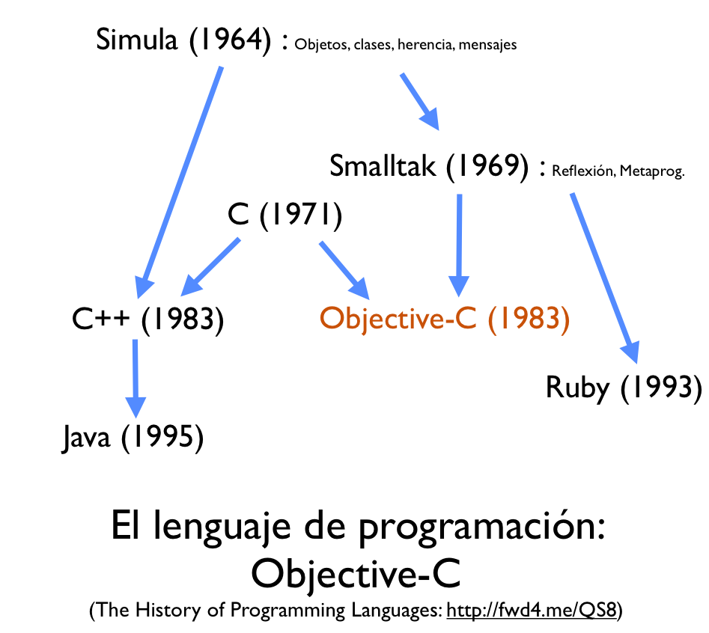
Árbol genealógico de Objetive-C

Slide 4
Llamando métodos sin parámetros
Java | int l = str.length();
Objective-c | int l = [str length];
Diferencias:
El llamado de las operaciones se debe hacer entre corchetes ‘[]’
No se usan paréntesis para agrupar los parámtros
No se usa el punto. Se separa el nombre del método con uno o más espacios

Slide 5
Llamando métodos con un parámetro
Java | String sub = str.substring(1);
Objective-c | NSString *sub = [str substringFromIndex:1];
Diferencias:
Se usan los dos puntos ‘:’ para separar el nombre del método del parámetro

Slide 6
Llamando métodos con dos o más parámetros
Java | String new = str.replace('a', 'A');
Objective-c | NSString *new = [str stringByReplacingOccurrencesOfString:@"a" withString:@"A"];
Diferencias:
El segundo y los siguientes parámetros deben separarse de los anteriores mediante una cadena con la estructura "indentificador:". La idea del identificador es que ayude a que el código sea más legible
Nótese que cuando existe un solo parámetro, el nombre del método es a su vez el prefijo del primer parámetro

Slide 7
Firma de métodos
En java la firma de un método es el conjunto formado por su nombre y los tipos de sus parámetros, por eso pueden existir dos métodos con nombres iguales pero tipos de parámetros diferentes:
indexOf(int ch) -> La firma es ('indexOf', int)
indexOf(int ch, int fromIndex) -> la firma es ('indexOf', int, int)
En Objective-C la firma del método es el conjunto formado por los nombres del métodos y los identificadores de los parámetros:
- (NSRange)rangeOfString:(NSString *)aString -> La firma es "rangeOfString:"
- (NSRange)rangeOfString:(NSString *)aString options:(NSStringCompareOptions)mask -> La firma es "rangeOfString:options:"

Slide 8
Organización de fuentes
MiClase.java
mi_clase.h
class MiClase {
……
@interface MiClase
import MiClase
#import "mi_clase.h"
class OtraClase{
……
@implementation MiClase
@implementation OtraClase
OtraClase.java
mi_clase.m
otra_clase.m
Java
Objective-C

Slide 9
Ejercicio: Ej 00 uso_metodos

Slide 10
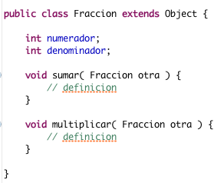
Declaración de clases (Java)

Slide 11
Declaración de clases (Objective-C)

Slide 12
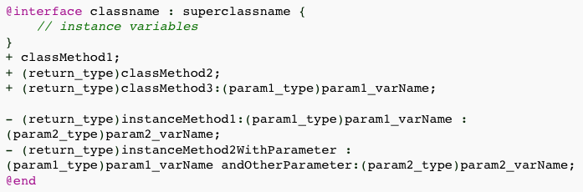
Declaración de clases (1/2)
La declaración de la clase y su definición deben ir en archivos diferentes ( *.h y *.m respectivamente ).
La declaración de la clase cumple con la siguiente plantilla:
Con respecto a los tipos:
Son los mismos tipos usados en C ( int, float, … http://goo.gl/hp8DC )
typedef a tipos de C (typedef long NSInteger; )
Apuntadores a clases ( NSString * )
Apuntadores instancias sin tipo ( id )

Slide 13
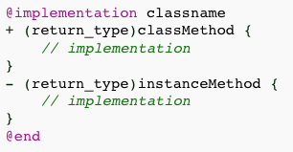
Declaración de clases (2/2)
La definición de la clase cumple con la plantilla:

Slide 14
Creación de instancias
Java | String nuevo = new String("Hola Mundo");
Objective-c | NSString *s = [[NSString alloc] initWithString:@"Hola Mundo"]; // Contador de referencias en 1 NSString *s = [NSString stringWithString:@"Hola Mundo"]; // Lo manda al autorelease pool
Notas:
alloc: Asigna la memoria a la nueva instancia
init* : Los métodos que empieza con 'init' inician la memoria recien conseguida
autorelease pool: area donde los objetos creados viven temporalmente según que tan frecuentemente el pool se limpie.

Slide 15
Modificadores de acceso

Slide 16
Modificadores de acceso
Los modificadores de acceso (@private, @protected, @public ) se aplican sólo a los atributos de instancia. Todos métodos declarados son públicos
Métodos privados ( manejados con categoría )

Slide 17
Métodos inicializadores

Slide 18
Métodos

Slide 19
Mensajes

Slide 20
Ej 01 - Mi primera clase

Slide 21
Manejo de memoria

Slide 22
Escenario #1: Yo creo yo destruyo (alloc/init/release)

Slide 23
Escenario #2: Yo creo, otro destruye ( alloc/init/autorelease )

Slide 24
Escenario #3: Composicion de instancias

Slide 25
Uso de propiedades

Slide 26


Protocolos
Un protocolo es un conjunto de métodos que establece un contrato entre dos clases que interactúan para una razón determinada.
Protocolo
Implementa
Clase que usa
Un servicio
Clase que presta
Un servicio
Usa

Slide 27
Protocolos (Ejemplo)
Bajar projecto: http://goo.gl/bzfOdF
(Crear un data source)

Slide 28
Referencias
Libro en español
Referencia rápida en inglés
Cocoa Apps para OSX e IOS, libro en inglés
Tutorial en video para desarrollo de Apps
Notes:
* [Libro en español](http://goo.gl/MKTb)
* [Referencia rápida en inglés](http://goo.gl/HJi66O)
* [Cocoa Apps para OSX e IOS, libro en inglés](http://www.it-ebooks.info/book/3323/)
* [Tutorial en video para desarrollo de Apps](http://goo.gl/8Cnhbh)

